Slide 1
ユーザメモソフトmy_help のビヘイビアテスト開発
理工学部 情報科学科
２５３５ 那須 比呂貴
西谷研究室
Notes:
----- 会議メモ (2017/02/20 14:25) -----
1.Cucumber(ユーザから見た動作)を使い外部の設計(=テスト)を書く
この段階では実装がないのでCucumberの実行結果はRedになる．
2.RSpec(コンポーネントレベル(単体)での動作)を使い内部の設計(=テスト)をする
この段階では実装がないのでRSpecを実行するとRedになる．
3.RSpecが通るように実装する．そしてGreenになる．
4.Cucumberの実装を書く．ここで2-3で作成した部分がうまく1の設計に合わない場合1か2に戻る．

Slide 2
研究背景
目的：BDDを用いてユーザメモソフトmy_helpのテスト開発を行う
理由:テスト開発がされていないと，仕様や動作の標準が確定していないため，今後の新しい開発に支障をきたす

Slide 3
既存システムの評価
my_helpとは．．．
my_helpはユーザメモソフトであり，ユーザ独自のhelpを作成可能
command line interface(CLI)で動作するのでterminal上で調べることが可能

Slide 4
BDD（ビヘイビア駆動開発）
テスト駆動開発(Test-Driven Development)の工程への理解を深め，うまく説明しようとして始まった
ソフトの振る舞いに中心をおく
BDDのフレームワークであるCucumberとRSpecが開発チームやテストチーム間のコミュニケーションの取り方をシステムで提供

Slide 5
手順
BDDサイクル
1️⃣
(Cucumberで始める)
red
2️⃣
1️⃣11つのシナリオに焦点を合わせる
red
2️⃣ 失敗するステップ定義を書く
(RSpecに進む)
シナリオが
成功したら
1️⃣ 〜 7️⃣ を繰り返す
3️⃣
red
red
3️⃣ 失敗するサンプルを書く
4️⃣ サンプルを成功させる
RSpec
5️⃣ リファクタリング
green
4️⃣
6️⃣
refactor
green
(ステップが成功したら)
5️⃣
green
refactor
green
7️⃣
6️⃣
シナリオが
成功するまで
2️⃣ 〜 7️⃣ を繰り返す
Cucumber
7️⃣ リファクタリング

Slide 6
features
自然言語で記述可能
Cucumberでシナリオを記述するときに使用
シナリオとは，一つひとつの振る舞いを，主にGiven(前提), Then(もし), When(ならば)に分けてfeaturesを記述します．

Slide 7
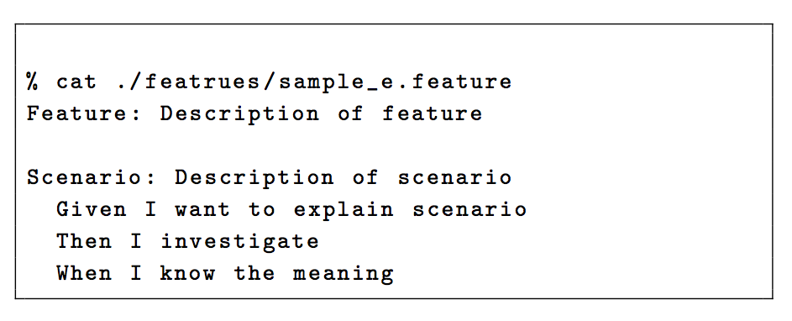
次に，英語のfeaturesのひな形を示します．
ファイルの先頭で， # language: ja
と記すと日本語でのkeywordが認識されます．

Slide 8
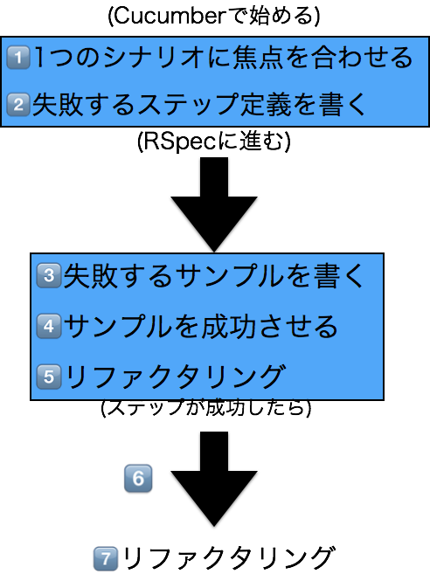
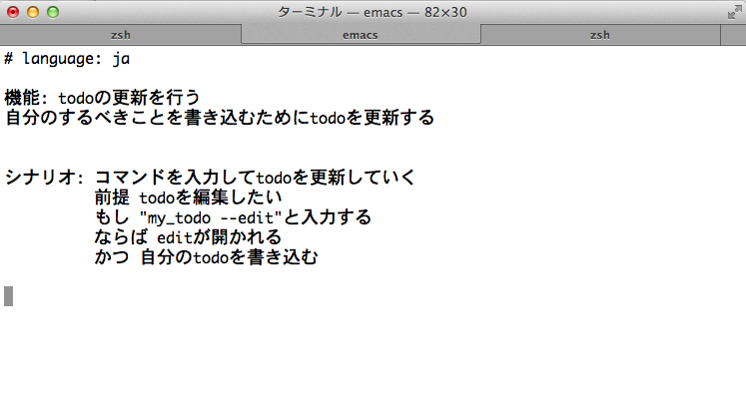
~/my_help/features/my_todo.feature

Slide 9
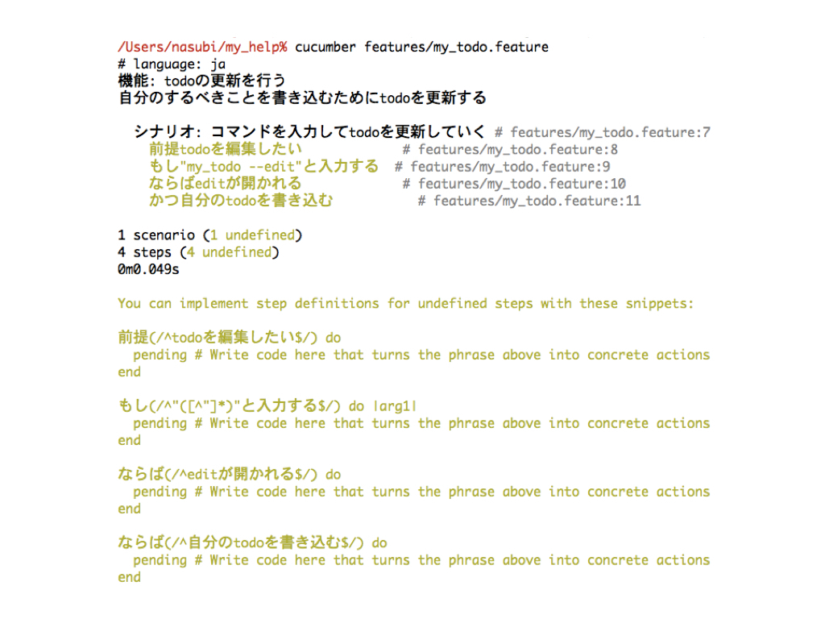
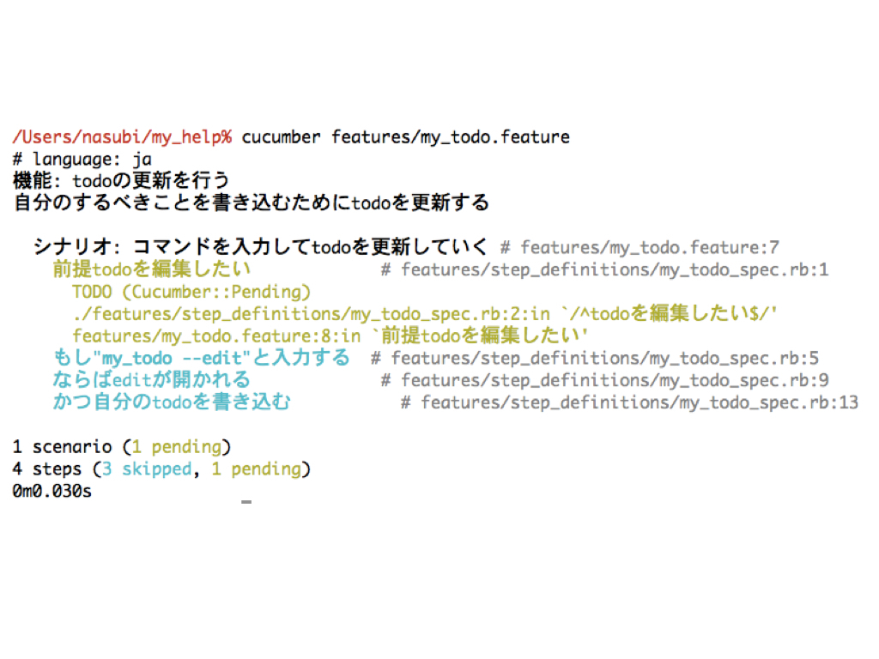
Cucumberの実行結果
ステップ作成前
ステップ作成後

Slide 10
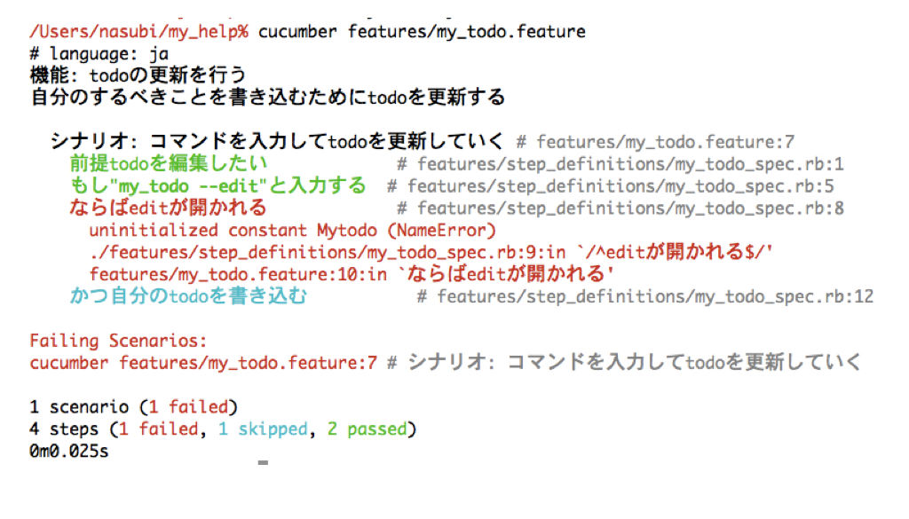
Cucumberの実行結果

Slide 11
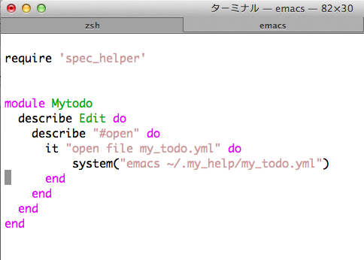
/Users/nasubi/my_help/spec/my_todo/todo_spec.rb

Slide 12
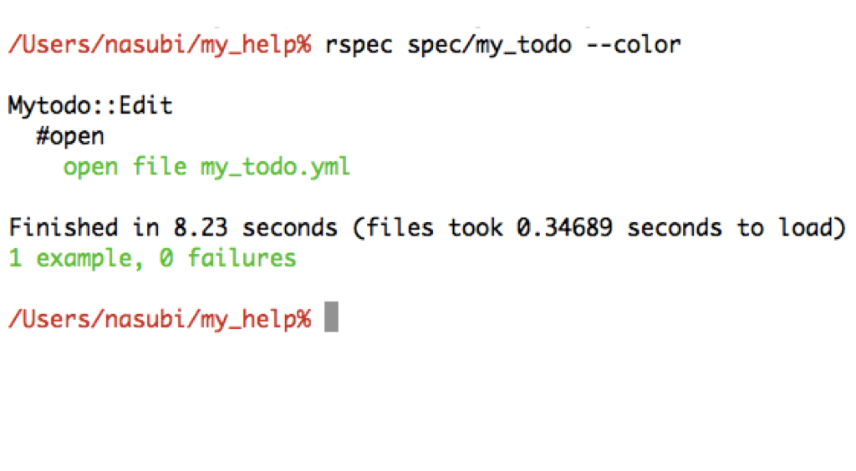
RSpecの実行結果

Slide 13
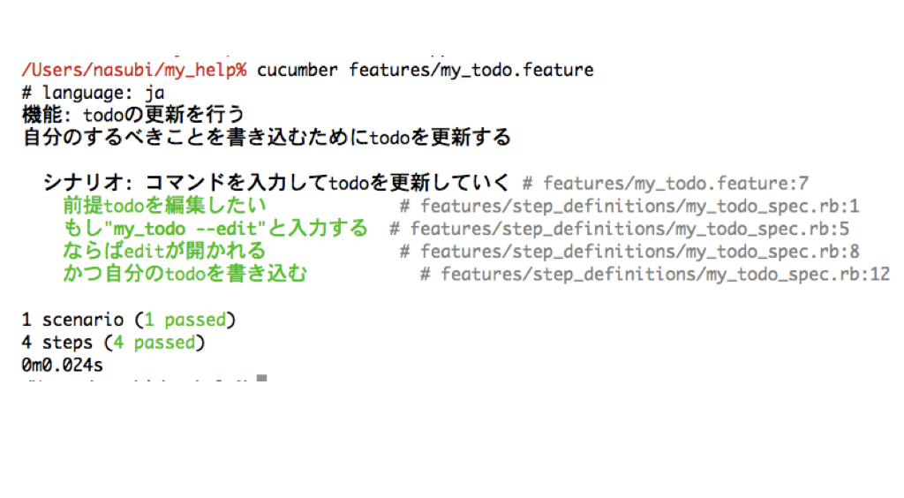
Cucumberの実行結果

Slide 14
反省点
Cucumberは日本語が使える
→容易に記述できると考えてた
記述できるようになるまで時間がかかる
ー日本語のサンプルがほとんどない
RSpecを使用するときにrubyの知識が必要
しかし

Slide 15
まとめ
my_helpの
-テスト記述で， 仕様や動作の標準が確定
-ビヘイビア記述で， 共同開発の足がかり
-featuresを読めば， 初心者が振る舞いを容易に理解可能

Slide 16
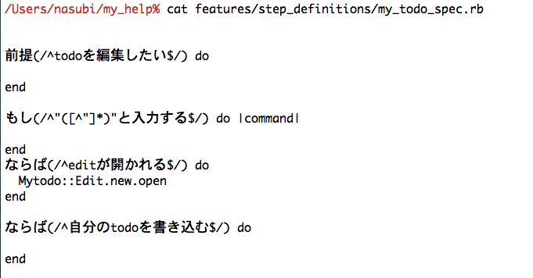
Notes:
----- 会議メモ (2017/02/20 14:26) -----
1.Cucumber(ユーザから見た動作)を使い外部の設計(=テスト)を書く
この段階では実装がないのでCucumberの実行結果はRedになる．
2.RSpec(コンポーネントレベル(単体)での動作)を使い内部の設計(=テスト)をする
この段階では実装がないのでRSpecを実行するとRedになる．
3.RSpecが通るように実装する．そしてGreenになる．
4.Cucumberの実装を書く．ここで2-3で作成した部分がうまく1の設計に合わない場合1か2に戻る．

Slide 17
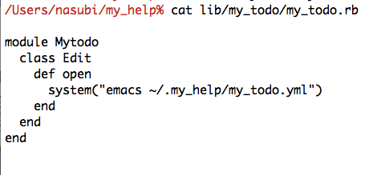

Slide 18
